Slide 1
Java关键字this只能用于方法方法体内。当一个对象创建后，Java虚拟机（JVM）就会给这个对象分配一个引用自身的指针，这个指针的名字就是this。因此，this只能在类中的非静态方法中使用，静态方法和静态的代码块中绝对不能出现this，并且this只和特定的对象关联，而不和类关联，同一个类的不同对象有不同的this。
什么情况下需要用到this：
第一、通过this调用另一个构造方法，用发是this(参数列表)，这个仅仅在类的构造方法中，别的地方不能这么用。
第二、函数参数或者函数中的局部变量和成员变量同名的情况下，成员变量被屏蔽，此时要访问成员变量则需要用“this.成员变量名”的方式来引用成员变量。当然，在没有同名的情况下，可以直接用成员变量的名字，而不用this，用了也不为错。
第三、在函数中，需要引用该函所属类的当前对象时候，直接用this。
其实这些用法总结都是从对“this是指向对象本身的一个指针”这句话的更深入的理解而来的，死记不然容易忘记而且容易搞错

Slide 2
第一、在子类构造方法中要调用父类的构造方法，用“super(参数列表)”的方式调用，参数不是必须的。同时还要注意的一点是：“super(参数列表)”这条语句只能用在子类构造方法体中的第一行。
第二、当子类方法中的局部变量或者子类的成员变量与父类成员变量同名时，也就是子类局部变量覆盖父类成员变量时，用“super.成员变量名”来引用父类成员变量。当然，如果父类的成员变量没有被覆盖，也可以用“super.成员变量名”来引用父类成员变量，不过这是不必要的。
第三、当子类的成员方法覆盖了父类的成员方法时，也就是子类和父类有完全相同的方法定义（但方法体可以不同），此时，用“super.方法名(参数列表)”的方式访问父类的方法。

Slide 3
超类Object中有这个equals()方法，该方法主要用于比较两个对象是否相等。该方法的源码如下：
public boolean equals(Object obj) {
return (this == obj);
}
我们知道所有的对象都拥有标识(内存地址)和状态(数据)，同时“==”比较两个对象的的内存地址，所以说使用Object的equals()方法是比较两个对象的内存地址是否相等，即若object1.equals(object2)为true，则表示equals1和equals2实际上是引用同一个对象。虽然有时候Object的equals()方法可以满足我们一些基本的要求，但是我们必须要清楚我们很大部分时间都是进行两个对象的比较，这个时候Object的equals()方法就不可以了

Slide 4
public boolean equals(Object anObject) {
String anotherString = (String)anObject;
char v1[] = value;
char v2[] = anotherString.value;
int i = offset;
int j = anotherString.offset;
while (n-- != 0) {
if (v1[i++] != v2[j++])
return false;
}

Slide 5
（2）对于非字符串变量来说，"=="和"equals"方法的作用是相同的都是用来比较其
对象在堆内存的首地址，即用来比较两个引用变量是否指向同一个对象。
比如：
class A
{
A obj1 = new A();
A obj2 = new A();
}
那么：obj1==obj2是false
obj1.equals(obj2)是false
但是如加上这样一句：obj1=obj2;
那么 obj1==obj2 是true
obj1.equals(obj2) 是true

Slide 6
总之：equals方法对于字符串来说是比较内容的，而对于非字符串来说是比较
其指向的对象是否相同的。
== 比较符也是比较指向的对象是否相同的也就是对象在对内存中的的首地址。
String类中重新定义了equals这个方法，而且比较的是值，而不是地址。所以是true。

Slide 7
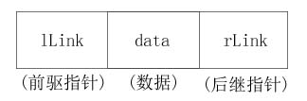
双向链表(Doubly Linked List)
1. 双向链表的概念
1.1 双向链表的定义
双向链表又称为双链表，是链表的一种。
1.2 双向链表的结点结构
双向链表的结点包括三个部分：前驱指针域、数据域和后继指针域。
(1)前驱指针域(lLink)，又称为左链指针，用于存放一个指针，该指针指向上一个结点的开始存储地址。
(2)数据域(data)，用于存储该结点的数据元素，数据元素类型由应用问题决定。
(3)后继指针域(rLink)，又称为右链指针，用于存放一个指针，该指针指向下一个结点的开始存储地址。

Slide 8
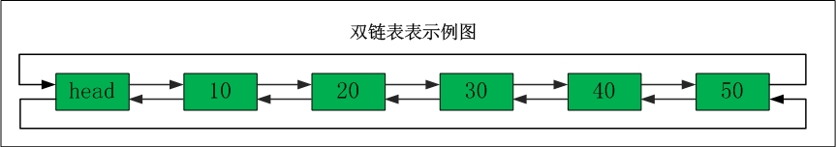
表头为空，表头的后继节点为"节点10"(数据为10的节点)；"节点10"的后继节点是"节点20"(数据为10的节点)，"节点20"的前继节点是"节点10"；"节点20"的后继节点是"节点30"，"节点30"的前继节点是"节点20"；...；末尾节点的后继节点是表头。

Slide 9
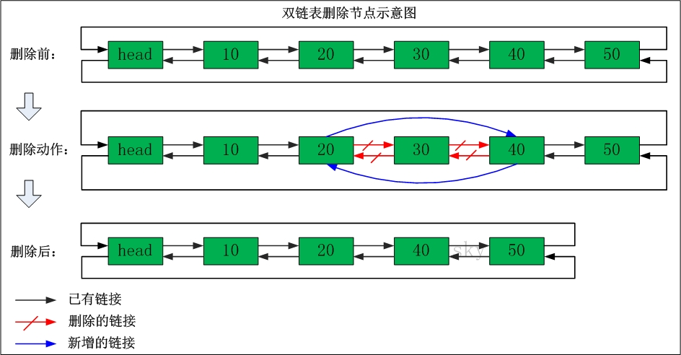
除"节点30"
删除之前："节点20"的后继节点为"节点30"，"节点30" 的前继节点为"节点20"。"节点30"的后继节点为"节点40"，"节点40" 的前继节点为"节点30"。
删除之后："节点20"的后继节点为"节点40"，"节点40" 的前继节点为"节点20"。

Slide 10
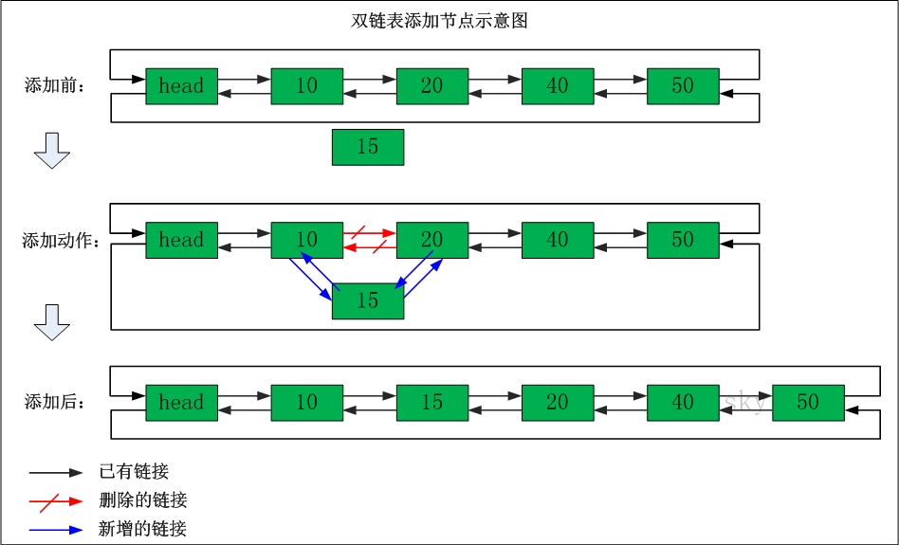
在"节点10"与"节点20"之间添加"节点15"
添加之前："节点10"的后继节点为"节点20"，"节点20" 的前继节点为"节点10"。
添加之后："节点10"的后继节点为"节点15"，"节点15" 的前继节点为"节点10"。"节点15"的后继节点为"节点20"，"节点20" 的前继节点为"节点15"。

Slide 11
args[] 在命令行运行时候输入的参数，因为参数可以为多个，所以要用数组来存，比如dos的copy命令：
copy c:\*.* d:\*.*
这就是两个参数c:\*.*和d:\*.*
java在命令行运行的时候要用到java命令：
java Test value1 value2
后面就是两个参数，在main里面args[]就是两个长度的数组value1存在args[1]中，value2存在args[2]中。
args[0]存储的是命令，其后才是参数！

Slide 13
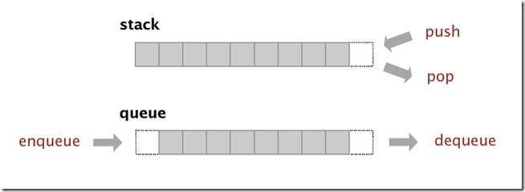
栈 (Stack)是一种后进先出(last in first off，LIFO)的数据结构，而队列(Queue)则是一种先进先出 (fisrt in first out，FIFO)的结构

Slide 14
栈（stack）是限制插入和删除只能在一个位置上进行的线性表，该位置在表的末端，叫做栈顶。添加元素只能在尾节点后添加，删除元素只能删除尾节点，查看节点也只能查看尾节点。添加、删除、查看依次为入栈（push）、出栈（pop）、栈顶节点（top）。形象的说，栈是一个先进后出（LIFO）表，先进去的节点要等到后边进去的节点出来才能出来。
要实现Stack，至少应该包括：
1. pop() 出栈操作，弹出栈顶元素。
2. push(E e) 入栈操作
3. peek() 查看栈顶元素
4. isEmpty() 栈为空

Slide 15
栈有两种是实现结构，一种是顺序存储结构，也就是利用数组实现，一种是链式存储结构，可以用单链表实现。
数组实现栈很简单，用一个下标标记top来表示栈顶，top==-1时，栈空，top==0时，表示栈里只有一个元素，通过访问top为下标的数组元素即可。出栈top自减，入栈top自加
单链表实现栈要比单链表的实现简单点。我们通过在表的尾端插入来实现push，通过删除尾节点来实现pop，获取尾节点的元素来表示top

Slide 16
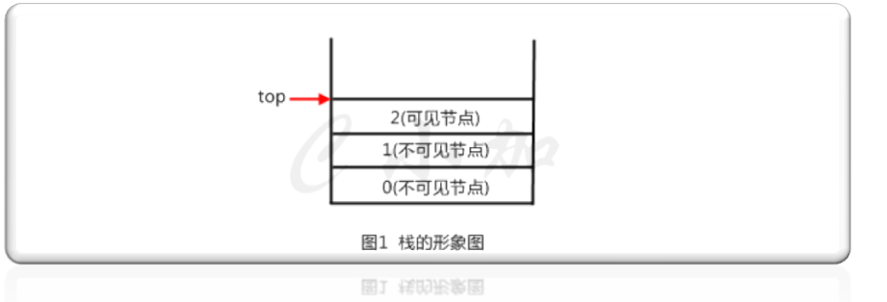
top指针指向的是栈顶节点，所以我们可以通过top访问到2节点，但是0和1节点由于先于2进入这个表，所以是不可见的。如果把0节点当做头节点，2节点当做尾节点，那么栈限制了访问权限，只可以访问尾节点。

Slide 17
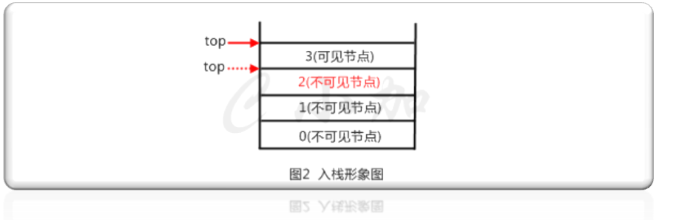
添加一个节点3的时候，只能在栈顶节点，也就是尾节点后添加，这样3节点变成了栈顶，2节点变成了不可见节点，访问的时候只能访问到3节点。入栈时限制了插入地址，只能在栈顶添加节点。

Slide 18
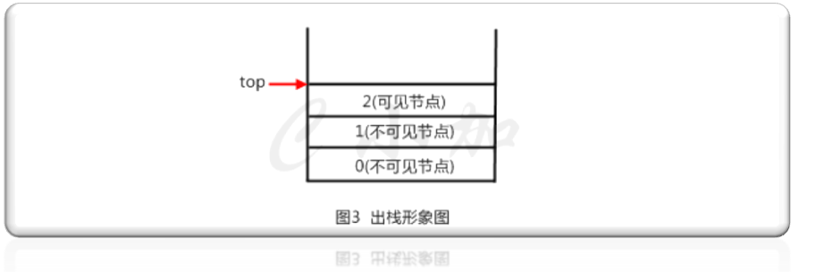
当我们执行出栈的命令时，图2的栈顶元素是3节点，删除的时候只能允许删除栈顶的元素，这样子3节点被删除，top指向删除后的栈顶2节点

Slide 20
栈的应用
前缀表达式(Prefix Notation)是指将运算符写在前面操作数写在后面的不包含括号的表达式，而且为了纪念其发明者波兰数学家Jan Lukasiewicz所以前缀表达式也叫做“波兰表达式”。比如- 1 + 2 3
后缀表达式(Postfix Notation)与之相反，是指运算符写在操作数后面的不含括号的算术表达式，也叫做逆波兰表达式。比如1 2 3 + -
中缀表达式(Infix Notation)就是常用的将操作符放在操作数中间的算术表达式。前缀表达式和后缀表达式相对于中缀表达式最大的不同就是去掉了表示运算优先级的括号，比如1-2+3

Slide 21
现在让我们先回想一下小学数学中关于中缀表达式求值的相关的规则：
1 有括号的情况下，先计算括号内，再计算括号外
2 在无括号的情况下，考虑运算的优先级，先乘除，后加减
3 同样优先级的情况下，从左至右进行计算
在中缀表达式的情况下求值，既要考虑括号，优先级，还要考虑操作出现的先后顺序。但是，作为计算机，其计算过程就显的比较复杂，对于一个中缀表达式，需要不停地对表达式进行多次遍历，来查找相应的计算的信息。这样从算法复杂度上来说，是不可取的。

Slide 22
前缀表达式和后缀表达式相对于人们常用的中缀表达式最大的不同就在于表达式中的运算符是按照一定的顺序出现（接下来会具体讲解），所以求值过程中并不需要在表达式中使用括号来指定运算顺序，也不需要在计算过程中其中考虑运算符号的优先级。在采用辅助数据结构的情况下，只需要对表达式进行一次遍历即可计算出结果，大大降低了算法复杂度，也更加符合传统计算机的工作方式。

Slide 24
首先介绍一个人工转换的方法，假设有一个中缀表达式a+b*c-(d+e)
1首先将这个中缀表达式的所有运算加括号((a+(b*c))-(d+e))
2然后将所有运算符放到括号后面，这样就变成了((a(bc)* )+ (de)+ )-
3把所有括号去掉abc*+de+-，最后得出的结果就是后缀表达式

Slide 25
将中缀表达式转换为后缀表达式：
(1) 初始化两个栈：运算符栈S1和储存中间结果的栈S2；
(2) 从左至右扫描中缀表达式；
(3) 遇到操作数时，将其压入S2；
(4) 遇到运算符时，比较其与S1栈顶运算符的优先级：
(4-1) 如果S1为空，或栈顶运算符为左括号“(”，则直接将此运算符入栈；
(4-2) 否则，若优先级比栈顶运算符的高，也将运算符压入S1（注意转换为前缀表达式时是优先级较高或相同，而这里则不包括相同的情况）；
(4-3) 否则，将S1栈顶的运算符弹出并压入到S2中，再次转到(4-1)与S1中新的栈顶运算符相比较；
(5) 遇到括号时：
(5-1) 如果是左括号“(”，则直接压入S1；
(5-2) 如果是右括号“)”，则依次弹出S1栈顶的运算符，并压入S2，直到遇到左括号为止，此时将这一对括号丢弃；
(6) 重复步骤(2)至(5)，直到表达式的最右边；
(7) 将S1中剩余的运算符依次弹出并压入S2；
(8) 依次弹出S2中的元素并输出，结果的逆序即为中缀表达式对应的后缀表达式（转换为前缀表达式时不用逆序）。

Slide 26
例如，将中缀表达式“1+((2+3)×4)-5”转换为后缀表达式的过程如下：

Slide 27
扫描到的元素 | S2(栈底->栈顶) | S1 (栈底->栈顶) | 说明
1 | 1 | 空 | 数字，直接入栈
+ | 1 | + | S1为空，运算符直接入栈
( | 1 | + ( | 左括号，直接入栈
( | 1 | + ( ( | 同上
2 | 1 2 | + ( ( | 数字
+ | 1 2 | + ( ( + | S1栈顶为左括号，运算符直接入栈
3 | 1 2 3 | + ( ( + | 数字
) | 1 2 3 + | + ( | 右括号，弹出运算符直至遇到左括号
× | 1 2 3 + | + ( × | S1栈顶为左括号，运算符直接入栈
4 | 1 2 3 + 4 | + ( × | 数字
) | 1 2 3 + 4 × | + | 右括号，弹出运算符直至遇到左括号
- | 1 2 3 + 4 × + | - | -与+优先级相同，因此弹出+，再压入-
5 | 1 2 3 + 4 × + 5 | - | 数字
到达最右端 | 1 2 3 + 4 × + 5 - | 空 | S1中剩余的运算符

Slide 28
运用后缀表达式进行计算：
(1)建立一个栈S；
(2)从左到右读后缀表达式，读到数字就将它转换为数值压入栈S中，读到运算符则从栈中依次弹出两个数分别到Y和X，然后以“X 运算符 Y”的形式计算机出结果，再压加栈S中；
(3)如果后缀表达式未读完，就重复上面过程，最后输出栈顶的数值则为结束。
举例：
3+(2-5)*6/3=-3 ,其后缀表达式为：325-6*3/+。其运算结果如下：

Slide 29
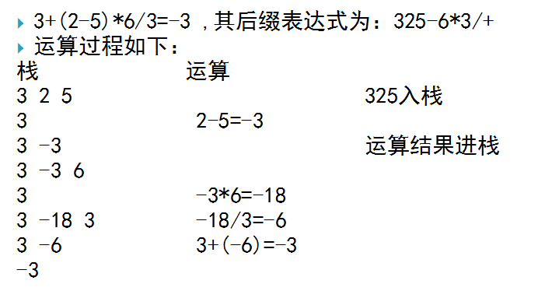

Slide 30
a+b*c-(d+e)
输出 a 栈底 栈顶
输出 a 栈底 + 栈顶
输出 a b 栈底 + 栈顶
输出 a b 栈底 + * 栈顶
输出 a b c 栈底 + * 栈顶
输出 a b c * 栈底 + 栈顶
输出 a b c * + 栈底 - 栈顶
输出 a b c * + 栈底 - ( 栈顶
输出 a b c * + d 栈底 - ( 栈顶
输出 a b c * + d 栈底 - ( + 栈顶
输出 a b c * + d e 栈底 - ( + 栈顶
输出 a b c * + d e + 栈底 ( 栈顶
输出 a b c * + d e + - 栈底 栈顶

Slide 31
括号匹配的检验
假设表达式中含有3种括号：(),[],{}，其嵌套的顺序随意。检验括号是否匹配。
基本思想：在算法中设置一个栈，每读入一个括号，若是右括号，则或者与栈顶匹配的左括号相互消解，或者是不合法的情况；若是左括号，则直接压入栈中。若括号匹配，在算法的开始和结束时，栈都应该是空的。

Slide 32
当遇到一个操作数时,将这个操作数输出
当遇到一个操作符时,将栈中大于等于该符号优先级的操作符弹出(并输出).然后将该操作符压入栈中
当遇到特殊操作符开括号('(', '[', '{')时,将该符号压入栈中.但是把从这个符号开始当做一个新栈(可以考虑递归的调用栈)
当遇到特殊操作符闭括号(')', ']', '}')时,将最新的那个栈中的元素全部弹出(并输出, 但是不输出弹出的开括号)

Slide 33
在中缀表达式中遇到操作数时，直接输出来，遇到操作符的时候，就要对比前一个操作符的优先级大小，如果当前操作符优先级比前一个操作符的优先级高时，就把当前操作符压入栈中，否则就输出来;如果遇到左括号，把左括号压入栈中（左括号优先级最低），遇到右括号时，把括号中的表达式按照前面的规则输出来，遍历完一次中缀表达式后，如果栈中还有操作符，要一一输出来。
例如：（2 - 3 * 4 + 6） / 5 --------> 转为后缀表达式：2 3 4 * - 6 + 5 /

Slide 34




（2 - 3 * 4 + 6） / 5
首先遇到左括号，直接入栈
遇到数字2，输出 目前输出结果 2
遇到减号“-”，因为左括号优先级最低，入栈
遇到数字3， 输出 目前输出结果 2 3
遇到乘法*，对比前一个操作符“ -“,优先级高，入栈
遇到数字4，输出 目前输出结果 2 3 4
遇到加法+，对比前一个操作符“*”，优先级低，先输出操作符*，在对比前一个操作符“-”，优先级相等，也输出操作符“-”，在对比前一个“（”，优先级高，这时候加法操作符“+”入栈 目前输出结果 2 3 4 * -

Slide 35


遇到数字6，输出 目前输出结果 2 3 4 * - 6
遇到右括号，输出括号里的表达式，目前输出结果 2 3 4 * - 6
遇到除法 /，目前栈中无操作符，入栈
遇到数字5，输出 目前输出结果 2 3 4 * - 6 5
这时候遍历完一次中缀表达式，就把栈中的操作符依次输出 最后输出结果 2 3 4 * - 6 5 /

Slide 40
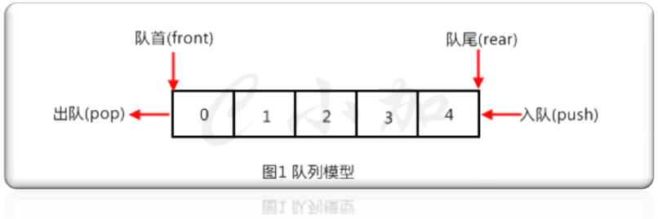
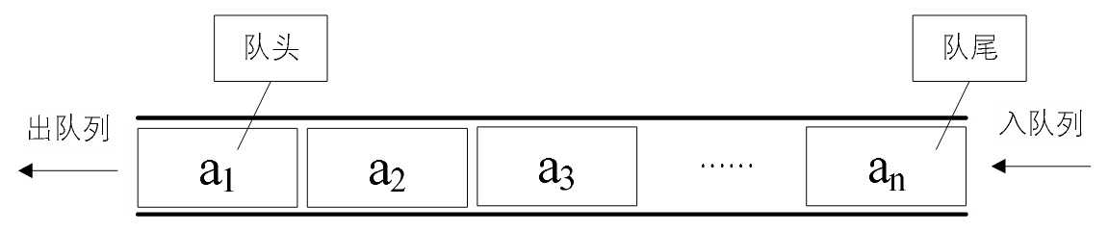
队列（queue）是只允许在一端进行插入操作，而在另一端进行删除操作的线性表。
队列是一种先进先出（First In First Out）的线性表，简称FIFO。允许插入的一端称为队尾，允许删除的一端称为队头。假设队列是q=(a1,a2,......,an)，那么a1就是队头元素，而an是队尾元素。这样我们就可以删除时，总是从a1开始，而插入时，列在最后。这也比较符合我们通常生活中的习惯，排在第一个的优先出列，最后来的当然排在队伍最后

Slide 41
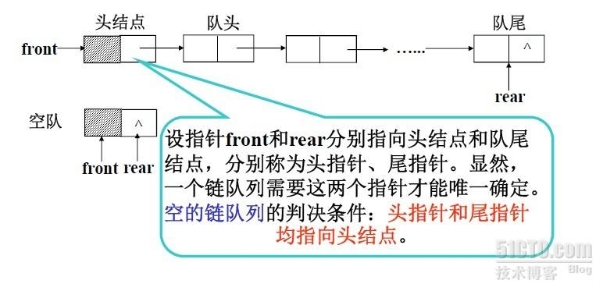
（1）入队（Enqueue）：将一个数据元素插入队尾；
（2）出队（Dequeue）：读取队头节点数据并删除该节点；

Slide 42
与Stack不同，在队列中我们需要定义一个head队头“指针”和tail队尾“指针”，当新元素入队时tail+1，当老元素出队时head+1。
新元素入队后，tail队尾指针向前移动指向下一个新元素要插入的位置；
在对老元素进行出队操作时，首先取得head指针所指向的老元素，然后将head指针向前移动一位指向下一个将出队的老元素。这里将要出队的元素所在数组中的位置重置为默认值

Slide 43
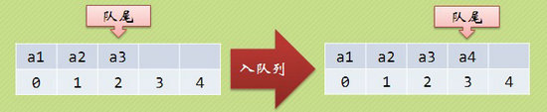
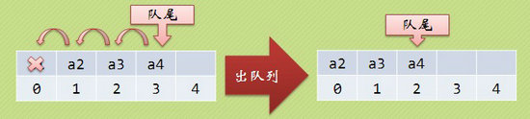
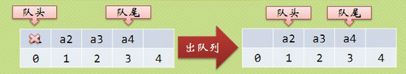
入队列操作其实就是在队尾追加一个元素，不需要任何移动，时间复杂度为O(1)。
出队列则不同，因为我们已经架设下标为0的位置是队列的队头，因此每次出队列操作所有元素都要向前移动。
如果我们不去限制队头一定要在下标为0的位置，那么出队列的操作就不需要移动全体元素。

Slide 44
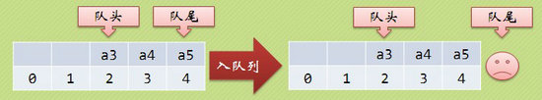
但是这样也会出现一些问题，例如按下边的情形继续入队列，就会出现数组越界的错误。
可事实上我们有0和1两个下标还空着，这叫假溢出。
解决「假溢出」的办法就是若数组未满，但后面满了，就从头开始入队。我们把这种逻辑上首尾相连的顺序存储结构称为循环队列。

Slide 45
